Slide 1

Lucie Kunstová, Hana Sedláková
WWW.FOKUSVYSOCINA.CZ

Slide 2



Kdo jsme?
Pelhřimov
Havlíčkův Brod
Chotěboř
Hlinsko
Sociální služby
Centrum pro duševní zdraví
Dobrovolnická centra
Sociální podnik FOVY
Podporujeme lidi s duševním onemocněním a případně jiným hendikepem v posílení jejich samostatnosti a sebedůvěry tak, aby mohli vést plnohodnotný život podle svých představ

Slide 3



S čím jsme do frinu přišly?
Tříletá kampaň, ve které potřebujeme získat finance na stavbu domu v Chotěboři
Jaké byly naše cíle?
Finanční:
1 milion v roce 2025
navýšení průměrného daru u FD a ID
Nefinanční:
vystihnout podstatu poslání a potřeb
rozšíření mailing listu
naučit se žádat o větší dary
kultivace FR uvnitř organizace
“stavba” fundraisingu jako takového
5 milionů (2026-2028)
Využití stávajících akcí FOKUSu
Online kampaň pro individuální dárce
Oslovení firem a major donors o velké dary

Slide 4

PUSTILY JSME SE DO TOHO OD ZÁKLADŮ
tříletá strategie FR
segmentace a kategorizace dárců
roční komunikační plán
roční cyklus péče o dárce
tvorba rozpočtu, plánování výnosů

Slide 5


Dárcovská strategie pro stavbu
2 000 000 Kč
Filantropové a dary 100 000 +
Dárci do 100 000 Kč
1 500 000 Kč
Benefiční akce
1 000 000 Kč
Individuální dárci
500 000 Kč
Dary in-kind
Bonus
Prototyp “kulatého stolu”

Slide 6










cesta testování
Fundraisingový argument stavby
Fundraising uvnitř organizace
Sběr kontaktů na akcích
Online kampaň pro ID
Přípravy na schůzky
Kulatý stůl
Oslovování firem a major donors
Název

Slide 7


co káplo?
Finanční výsledky
NeFinanční výsledky
Název kampaně
Workshop s klienty
Testování s vedoucími služeb
Naše SrdcoFka, vaše tepovka
Aktuálně 16 firemních dárců
z toho 3 noví
Fundraisingový argument Case for support
Celkem 463 250 Kč
Navýšení darů:
15 000 → 60 000 Kč
5 000 → 15 000 Kč
10 000 → 60 000 Kč
10 000 → 32 000 Kč
Nakažlivě infekční
2 dárci/rádci
První filantrop v hledáčku
Nové kontakty z akcí
6 akcí, 59 emailů
Rozjednané dary:
12 dárců
cca 150 000 Kč
Tichá aukce:
cíl 300 000 Kč
Segmentace dárců
Komunikační plán
Fundraisingová strategie stavby
Tvorba rozpočtů
Firemní dobročinná snídaně
Procento z prodeje lokálních her
Dary od individuálních dárců:
47 700 Kč
pravidelní dárci
Online kampaň:
2 noví dárci
9 580 Kč
poučení co dělat jinak
Vznik FR + PR týmu v organizační struktuře a společné plánování

Slide 8
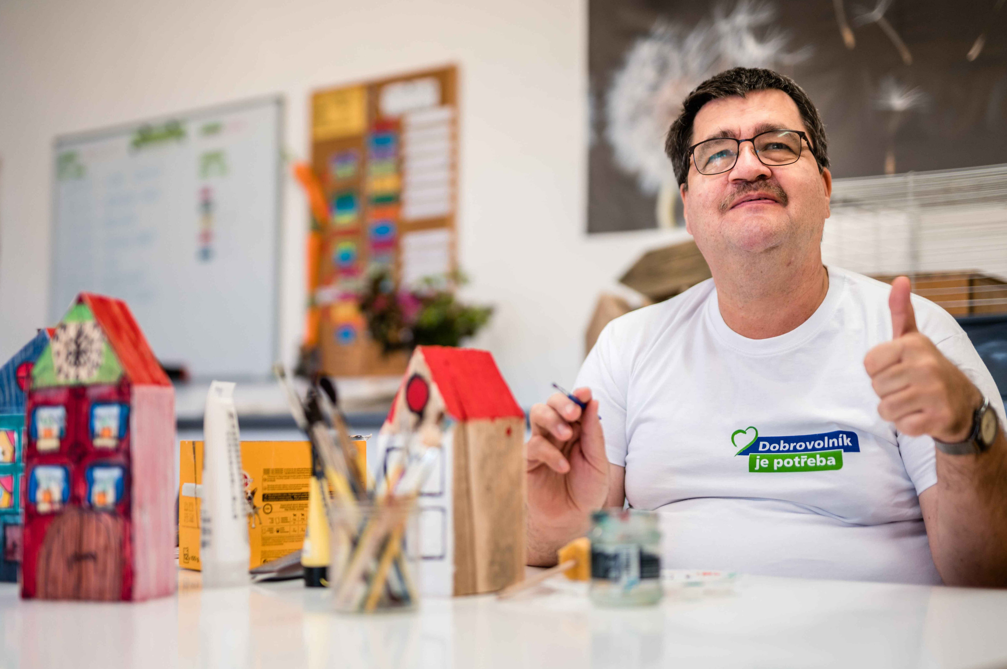
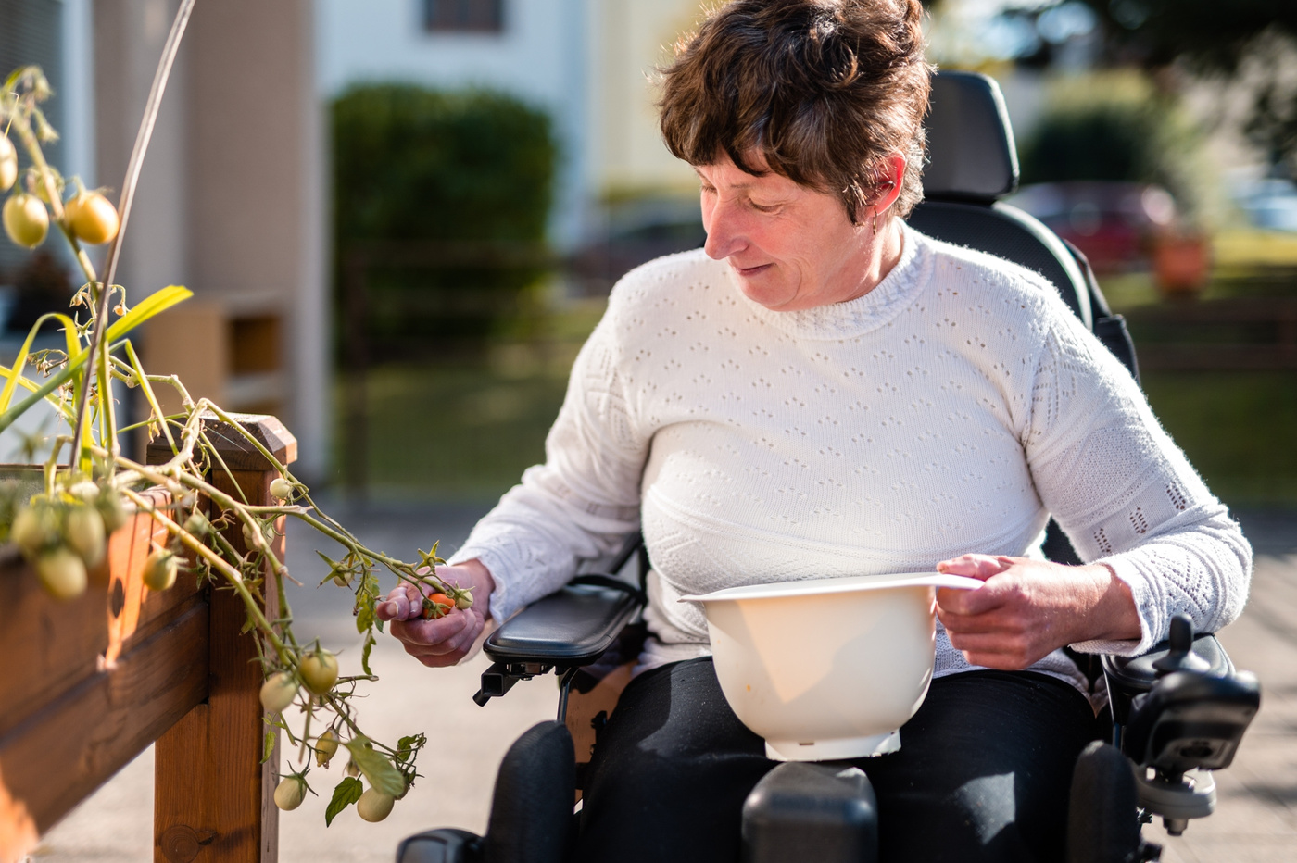
Co nás čeká?
2025:
Dopracování Case for support, webová stránka na stavbu
Rozplánování kroků a milníků na další 3 roky
Tichá aukce – navýšení cíle ze 100 000 Kč na 300 000 Kč
Vánoční kampaň – komunikační a fundraisingové propojení 2 akcí – zapojení firem, získání nových ID
2026:
Seznam filantropů a firem v regionu k oslovení
Infikovat uvnitř
2 kampaně pro individuální dárce a 1 na získání nových kontaktů

Slide 9





Děkujeme za pozornost

